Slide 1

Stevia Layout
Layout giao diện bằng cú pháp Stevia cuong@techmaster.vn

Slide 2
Stevia không xử lý các khoảng cách tỷ lệ nhau
Stevia tạo được ràng buộc width, heigh các UIView tỷ lệ với nhau
Nhưng chưa có cơ chế tạo tỷ lệ cho các khoảng cách giữa các view
Khoảng cách giữa các view không phải là thuộc tính của riêng một view nào cả

Slide 3
Khó khăn khi sử dụng Autolayout chuẩn

Slide 4
1x
height=200
Khi Autolayout với những khoảng cách có tỷ lệ với nhau như hình, trong giao diện kéo thả của XCode, chúng ta không ràng buộc được tỷ lệ giữa các khoảng cách từ vật thể này đến vật thể kia.
Cách xử lý là phải kết hợp giữa kéo thả và ràng buộc bằng code việc bảo trì nâng cấp giao diện trở nên phức tạp, mong manh dễ lỗi
2x
height=200
2x

Slide 5
Apple biết rõ nhược điểm của Autolayout
Apple nỗ lực học hỏi những kinh nghiệm tốt nhất từ Android, Flutter và Responsive web.
Apple tung ra Swift UI vào tháng 9/2019 để đơn giản việc layout giao diện.

Slide 6


Slide 7
Cài đặt Stevia #1
Stevia là thư viện layout giao diện bằng cú pháp, nó đóng gói trong CocoaPods. Để nhúng Stevia vào dự án việc đầu tiên phải cài phần mềm quản lý 3rd libraries CocoaPods.
CocoaPods được viết bằng Ruby. Có 2 cách cài:
Cài HomeBrew trên MacOSX
$ brew install cocoapods
$ sudo gem install cocoapods
https://brew.sh

Slide 8
Cài đặt Stevia #2
Tạo dự án XCode Project
Chuyển vào thư mục dự án
Gõ lệnh $ pod init
Sửa Podfile
Gõ lệnh $ pod install
XCode Workspace sẽ được tạo ra từ bây giờ bạn chỉ mở XCode Workspace ra để lập trình đừng mở XCode Project ra nữa
target 'AutoLayout' do
pod 'SteviaLayout'
use_frameworks!
end

Slide 9
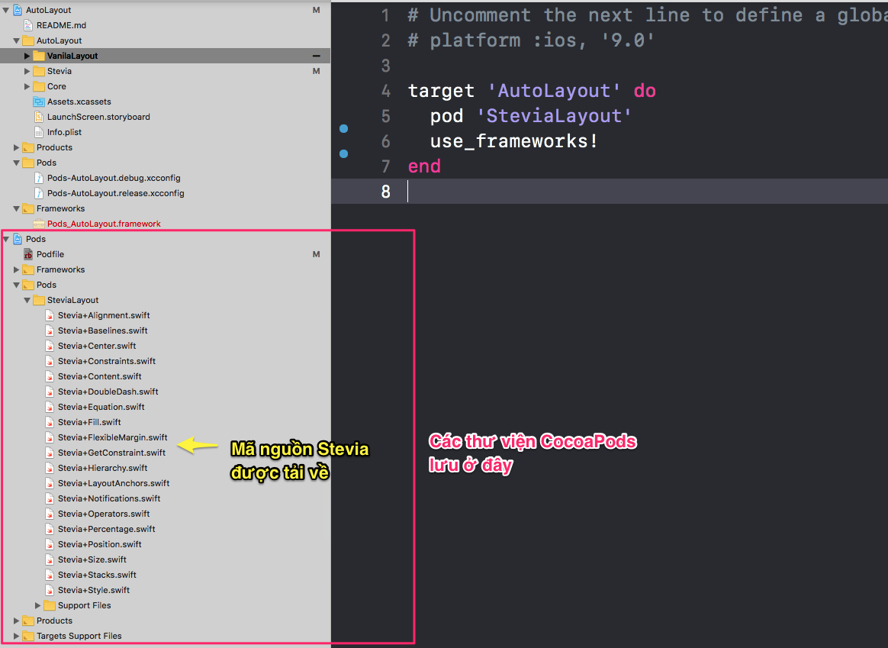

Slide 10
Project khác WorkSpace như thế nào
WorkSpace gồm nhiều Project
My Project
Stevia
Alamorefire
Workspace
podX
podY

Slide 11
Ví dụ Stevia đơn giản

Slide 12
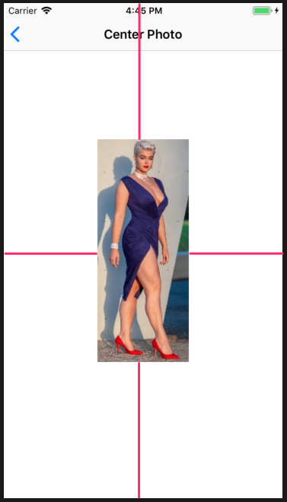
import UIKit
import Stevia
class CenterPhoto: UIViewController {
let photo = UIImageView(image: UIImage.init(named: "stefania"))
override func viewDidLoad() {
super.viewDidLoad()
view.backgroundColor = UIColor.white
view.sv(
photo
)
/*
photo.centerHorizontally()
photo.centerVertically()
*/
//Có thể thay bằng lệnh này
photo.centerInContainer()
}
}
view chứa photo
photo chính giữa màn hình

Slide 13
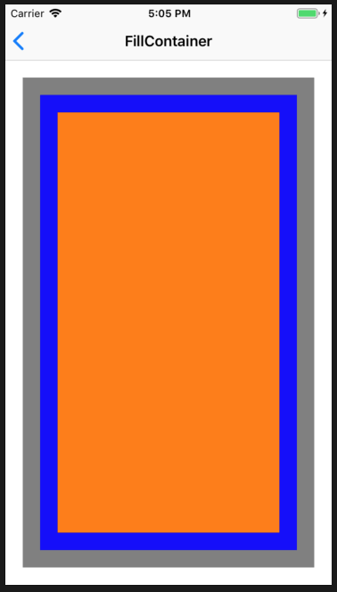
view.sv(
rec1.sv(
rec2.sv(
rec3
)
)
)
rec1.Top == view.safeAreaLayoutGuide.Top + 20
view.layout (
|-20-rec1-20-|,
20
)
rec2.fillContainer(20)
rec3.fillContainer(20)

Slide 14
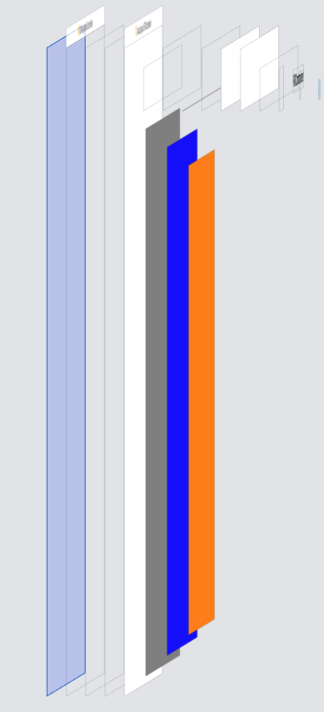
view.sv(
rec1.sv(
rec2.sv(
rec3
)
)
)
view chứa rec1
rec1 chứa rec2
rec2 chứa rec3

Slide 15
view.layout

Slide 16
view.layout
view.sv mô tả cấu trúc cha – con giữa các UIView: ai chứa ai
view.layout mô tả ràng buộc sắp xếp giữa các UIView
Quy ước theo các dòng từ trên xuống dưới, từ trái sang phải
Ký tự pipe | mô tả viền trái hoặc phải màn hình
Khi bỏ 1 trong 2 ký tự | có nghĩa chỉ tập trung rang buộc bám theo viền màn hình còn lại
Định được kích thước của một dòng bằng ~

Slide 17
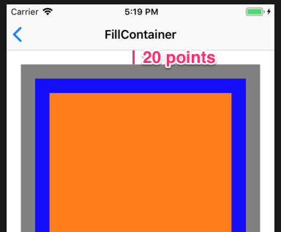
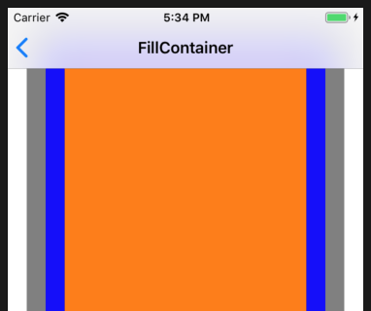
view.safeAreaLayoutGuide.top
rec1.Top == view.safeAreaLayoutGuide.Top + 20
view.layout (
|-20-rec1-20-|,
20
)
(0,0)
view.layout (
20,
|-20-rec1-20-|,
20
)

Slide 18
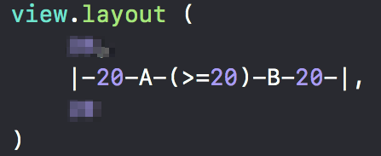
20
A
>=20
B
20
flexible
20
A
>=20
B
20
flexible

Slide 19
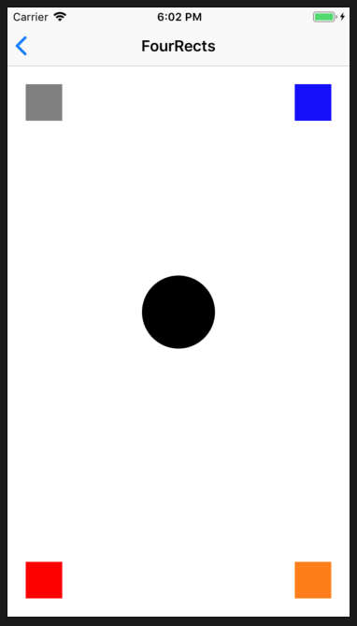
import UIKit
import Stevia
class FourRects: UIViewController {
let rec1 = UIView()
let rec2 = UIView()
let rec3 = UIView()
let rec4 = UIView()
let circle = UIView()
let margin: CGFloat = 20
override func viewDidLoad() {
super.viewDidLoad()
view.backgroundColor = UIColor.white
view.sv(
rec1,
rec2,
rec3,
rec4,
circle
)

Slide 20
rec1.Top == view.safeAreaLayoutGuide.Top + margin
rec2.Top == view.safeAreaLayoutGuide.Top + margin
rec3.Bottom == view.safeAreaLayoutGuide.Bottom - margin
rec4.Bottom == view.safeAreaLayoutGuide.Bottom - margin
//width(80).height(80) có thể viết lại thành size(80)
view.layout (
|-margin-rec1.size(40)-(>=20)-rec2.size(40)-margin-|,
|-margin-rec3.size(40)-(>=20)-rec4.size(40)-margin-|
)
//circle.width(80).height(80).centerVertically().centerHorizontally()
circle.size(80).centerVertically().centerHorizontally()
rec1.backgroundColor = UIColor.gray
rec2.backgroundColor = UIColor.blue
rec3.backgroundColor = UIColor.red
rec4.backgroundColor = UIColor.orange
circle.backgroundColor = UIColor.black
circle.layer.cornerRadius = 40
Ràng buộc tọa độ
safeAreaLayoutGuide
Lệnh format có thể
nối chuỗi rất tiện

Slide 21
Cú pháp nối chuỗi
Stevia cho phép nối chuỗi các ràng buộc đặt thuộc tính lên đối tượng
Rút ngắn dòng code, lệnh nhìn trực quan dễ hiểu hơn
//circle.width(80).height(80).centerVertically().centerHorizontally()
circle.size(80).centerVertically().centerHorizontally()

Slide 22
Khoảng cách 2 đối tượng
Được mô tả bởi –(biểu thức giá trị)–
Biểu thức giá trị có thể là
0: hai đối tượng nằm sát nhau
>=xxx: lớn hơn hoặc bằng xxx
<=xxx: nhỏ hơn hoặc bằng xxx
xxx: bằng đúng xxx

Slide 23
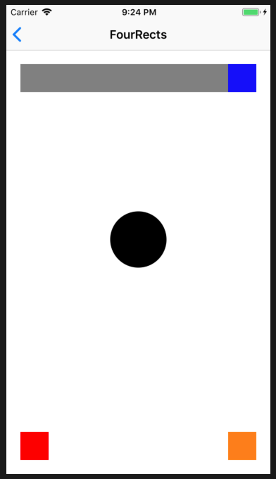
view.layout (
|-margin-rec1-(0)-rec2.size(40)-margin-|,
|-margin-rec3.size(40)-(>=20)-rec4.size(40)-margin-|
)
rec1 và rec2 sát nhau
rec3 và rec4 cách nhau 1 khoảng tối thiểu 20 points

Slide 24
Đặt kích thước, tọa độ theo tỷ lệ

Slide 25
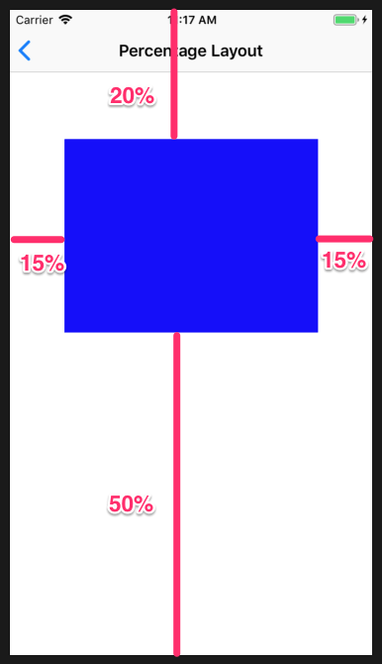
view.sv(view1)
view1.backgroundColor = UIColor.blue
view1.top(20%)
view1.left(15%)
view1.bottom(50%)
view1.right(15%)

Slide 26
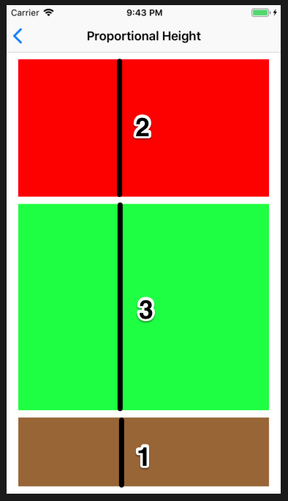
view.sv(
red_rect1,
red_rect2,
red_rect3
)
let margin: CGFloat = 10.0
view.layout(
|-(16)-red_rect1-(16)-|,
margin,
|-(16)-red_rect2-(16)-|,
margin,
|-(16)-red_rect3-(16)-|
)
red_rect1.Top == view.safeAreaLayoutGuide.Top + margin
red_rect3.Bottom == view.safeAreaLayoutGuide.Bottom – margin red_rect1.Height == red_rect3.Height * 2.0
red_rect2.Height == red_rect3.Height * 3.0

Slide 27
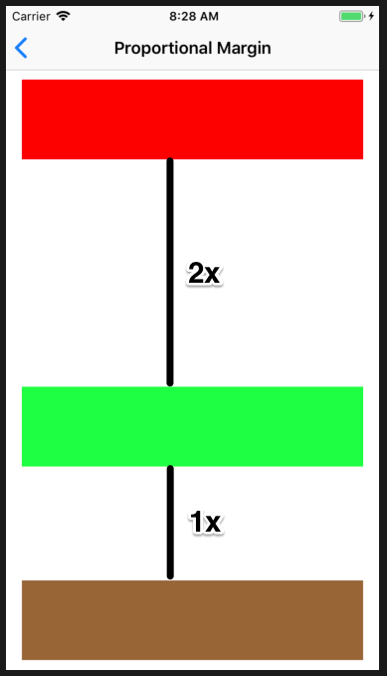
Khoảng cách giữa các đối tượng cần theo tỷ lệ
Cả Stevia và Apple Autolayout để không có cú pháp trực tiếp để tạo ràng buộc tỷ lệ khoảng cách (ration between spacers)
Hướng xử lý là tạo UIView ảo làm bộ đệm khoảng cách. UIView ảo không hiển thị mà chỉ làm nhiệm vụ giữa khoảng cách.
spacer
spacer

Slide 28
view.sv(
red_rect1,
spacer1,
red_rect2,
spacer2,
red_rect3 )
let margin: CGFloat = 10.0
view.layout(
|-(16)-red_rect1-(16)-| ~ 80,
spacer1.width(0),
|-(16)-red_rect2-(16)-| ~ 80,
spacer2.width(0),
|-(16)-red_rect3-(16)-| ~ 80
)
red_rect1.Top == view.safeAreaLayoutGuide.Top + margin
red_rect3.Bottom == view.safeAreaLayoutGuide.Bottom - margin
spacer1.Height == spacer2.Height * 2.0

Slide 29
Kỹ thuật tìm lỗi khi layout

Slide 30
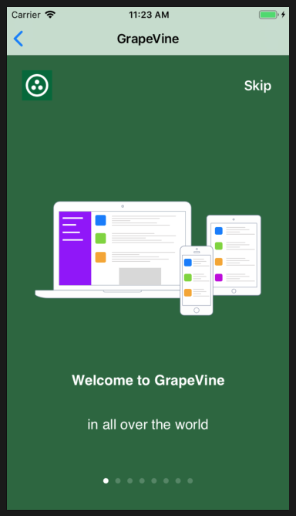
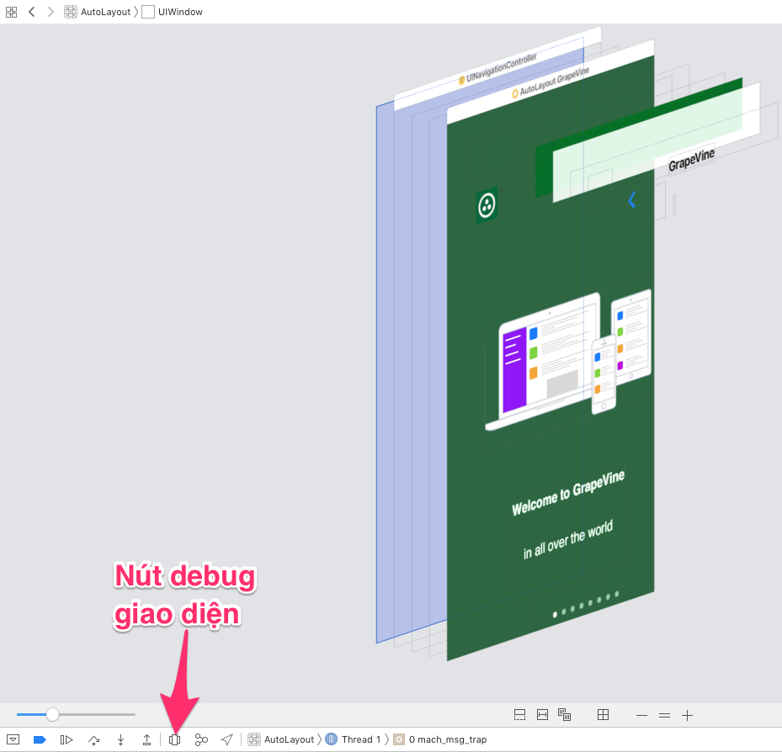

Slide 31
Một UIView biến mất vì
Hoặc width hoặc height bằng 0
backgroundColor chưa gán màu , transparent color
alpha = 0.0
bị một UIView khác đè lên

Slide 32
Tại sao bài giảng này chỉ dạy những layout rất đơn giản, cục mịch?

Slide 33
Giao diện tinh tế bắt đầu từ layout giao diện căn bản đúng cách
Chia giao diện thành những khối chức năng độc lập hoặc có thể tái sử dụng.
Dùng CALayer để vẽ những hình phức tạp tròn, elipse. Dùng kỹ thuật rotate để tạo góc chéo vát

Slide 34
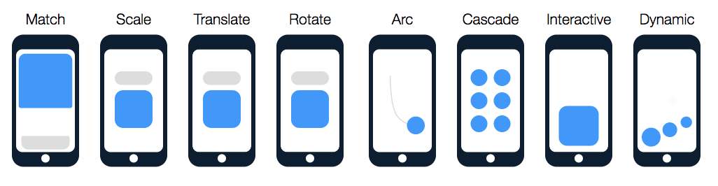
Bắt đầu với layout tĩnh nhưng luôn kết thúc với transition để giao diện trở nên sống động, dẫn dắt người dung hơn https://github.com/HeroTransitions/Hero

